Slide 1
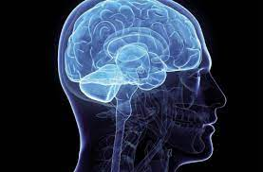
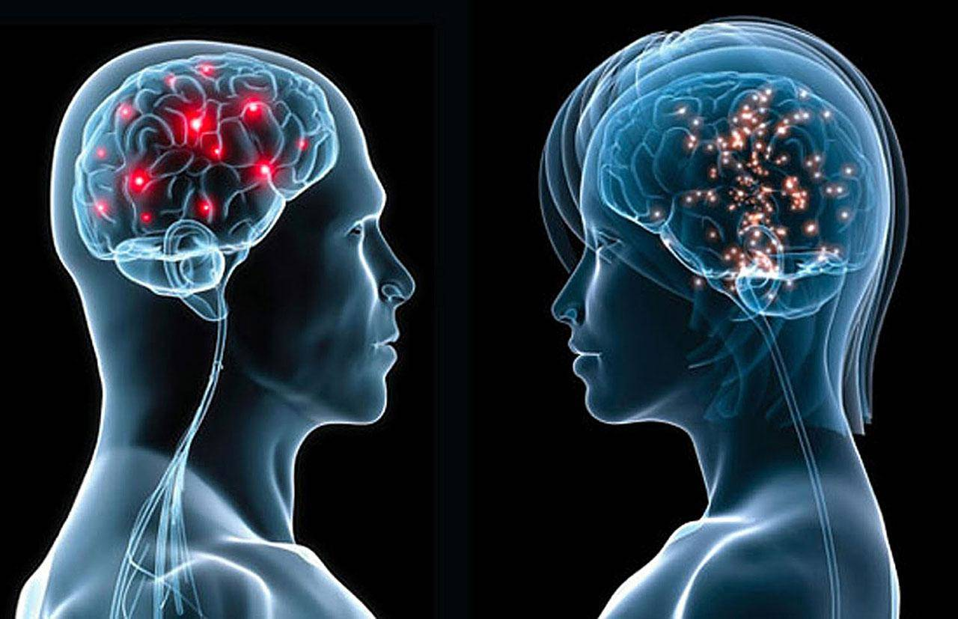
Brainstorming a brainwriting
Skupinová aktivita
Podpora nových nápadů
Potřeba vstupních znalostí na dané téma

Slide 2
Pravidla pro funkční brainstorming
Základem je diskuze
Čemu se vyhnout? Překřikování, hádání, nízká aktivita účastnících se
špatné atmosféře
Moderátor – hlídá čas, náladu, atmosféru, pokud slepá ulička -> změna, jiný téma
Stanovení cíle – Jasné stanovení cíle a okolnosti (např. jaké máme prostředky, pro koho (např. cílená reklama pro…)
Správná počet lidí – odhaduje se 2-6 účastníků, záleží na kolektivu
Všechno zapisovat – včetně nesmyslných nápadů (můžete je označit), můžou vést k nové myšlence
vs.
Nesoudit – ale opravdu špatné nápady jemně smést ze stolu
Lidé mimo bublinu – nový vhled, musí mít vstupní znalosti

Slide 3
Brainwriting
Tichý brainstorming
Kdy je vhodný?
Nevyrovnaný kolektiv (dominantní lidi vs. neprojevujující)
Když potřebujete různé vhledy
Brainstorming nakonec vede většinou jedním směrem
Metoda 6-3-5
Šest lidí - každý napíše na papír tři nápady/řešení/myšlenky (5 min).
Následně každý podá papír kolegovi po pravici. Ten rozvíjí tyto tři nápady dál. Každý podá papír pětkrát doprava, takže se všichni vyjádří ke všemu. (čas: 5x6 = 30 min.)
Free-wheeling – brainwriting jen nápad může být komentář (diskuze na papíře)

Slide 4
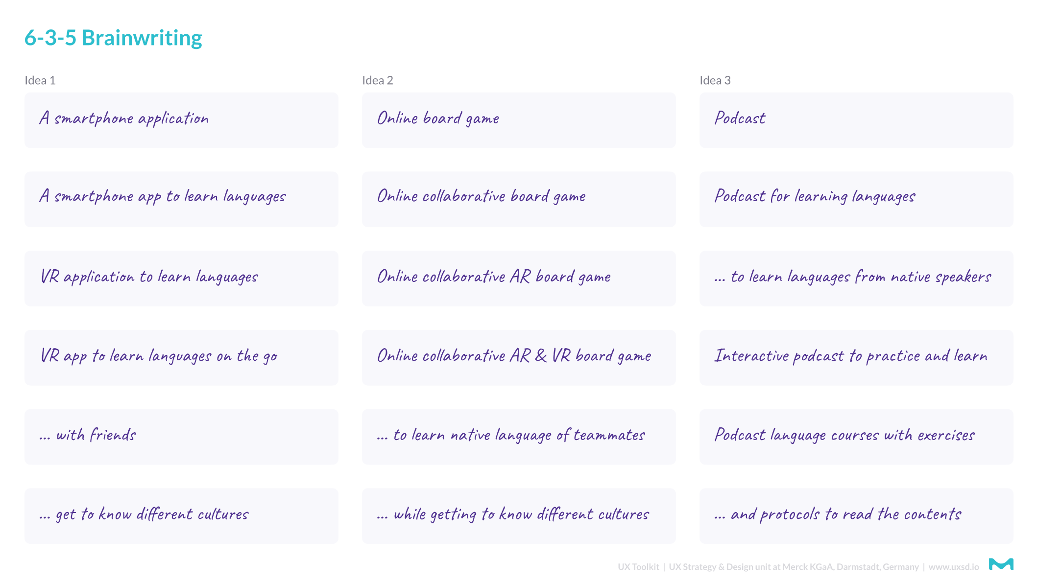

Slide 5
Klady a zápory
Brainstorming
vzájemná inspirace
Rychlé nápady
Přehled
Usměrnění tématu
Rozvoj komunikačních schopností - Žák se učí přijímat názory druhých
Žák se učí po danou dobu soustředit na jedno téma
Žák se učí přijímat a rozvíjet názory druhých.
Nastolení správné atmosféry
Vybrání správného kolektivu a ve správném čase (správné naladění)
Nelze odhadnout čas – lepší oznámit předem

Slide 6
Klady a zápory
Brainwriting
vzájemná inspirace
Rychlé nápady, rozvíjení předchozích nápadů
Známá časová náročnost (Max. 40 min)
Vyjádří se všichni
Lze pro více účastníků
Útěk od tématu, nerealistické myšlení
Opakování tématu
Omezení myšlenek

Slide 7
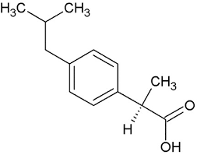
Aktivita pro SŠ
C
C - cíle výuky (aktivitou se naučíme …)
M - metoda zvolená aktivizační metody
I - instrukce jasně sdělené žákům (co a jak Ž mají dělat?)
A - akce – vlastní průběh
R - reflexe – zpětná vazba
E – evaluace (došlo k naplnění cíle?)
M
I
A
R
Cíl: Vytvořit ibuprofen
E

Slide 8
Cíle (Bloomova taxonomie)
Žák:
Zamapatování (1.)
Napíše a vysvětlí svou myšlenku
Porozumění (2.)
Získá nový pohled a vyjádří se k němu
aplikace
Diskutuje nad tématem, navrhuje nové řešení
Analýza/syntesa (4. a 5.)
Analyzuje, roztřiďuje a dává věci do souvislosti
Hodnotí/posuzuje (6.)
Vyvratí, zdůvodní, zhodnotí

Slide 9
Děkuji za pozornost

